Slide 1
PROSES DATA CLEANSING
Dataset Pasien Rumah Sakit
Angga Putra Dwi Dharmawan
NIM 2318028
Kelas A
Implementasi menggunakan Google Colab, Google Drive, Python, dan Pandas

Slide 2
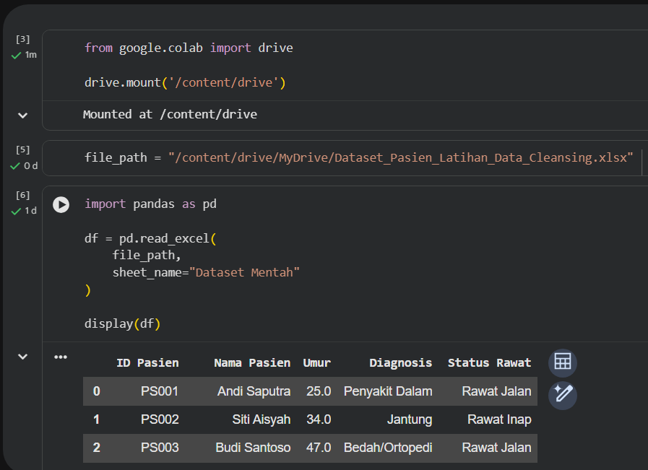
1. Menghubungkan Dataset dari Google Drive
2
Penjelasan
Google Drive di-mount ke Google Colab menggunakan drive.mount('/content/drive'). Setelah terhubung, path file Excel ditentukan dan dataset pada sheet “Dataset Mentah” dibaca menggunakan pandas.read_excel(). Langkah ini membuat dataset dapat diproses langsung dari Drive tanpa upload manual berulang.

Slide 3
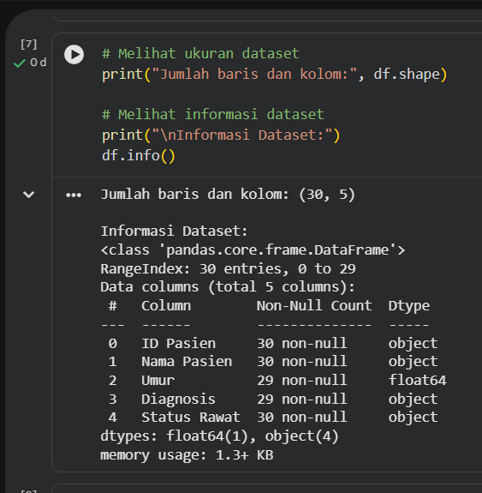
2. Pemeriksaan Awal Dataset
3
Penjelasan
df.shape menunjukkan dataset awal memiliki 30 baris dan 5 kolom. df.info() digunakan untuk memeriksa tipe data dan jumlah nilai non-null. Hasil awal menunjukkan kolom Umur dan Diagnosis masing-masing hanya memiliki 29 data non-null, sehingga terdapat missing value.

Slide 4
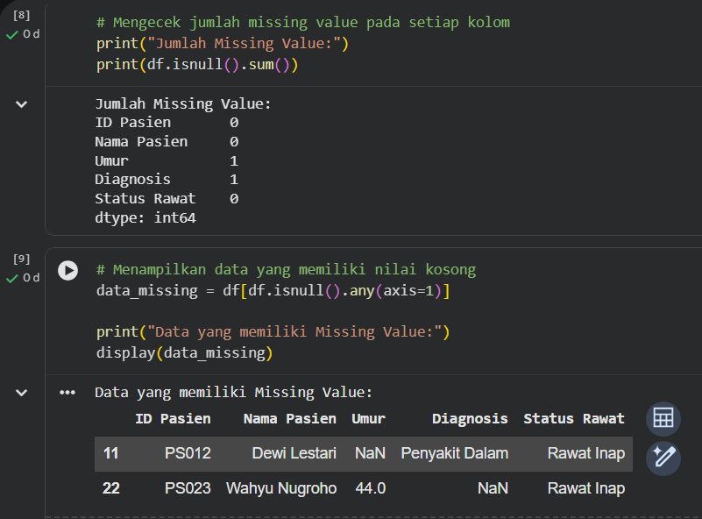
3. Deteksi Missing Value
4
Penjelasan
Pemeriksaan menggunakan df.isnull().sum() menemukan 1 nilai kosong pada Umur dan 1 nilai kosong pada Diagnosis. Baris yang bermasalah kemudian ditampilkan: PS012 memiliki Umur kosong dan PS023 memiliki Diagnosis kosong.

Slide 5
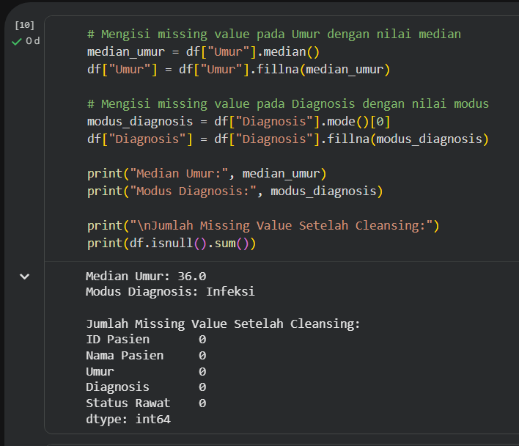
4. Penanganan Missing Value
5
Penjelasan
Missing value pada Umur diisi dengan median karena Umur merupakan data numerik. Median yang diperoleh adalah 36.0. Missing value pada Diagnosis diisi dengan modus karena Diagnosis merupakan data kategorikal; modusnya adalah Infeksi. Setelah imputasi, seluruh kolom memiliki 0 missing value.

Slide 6
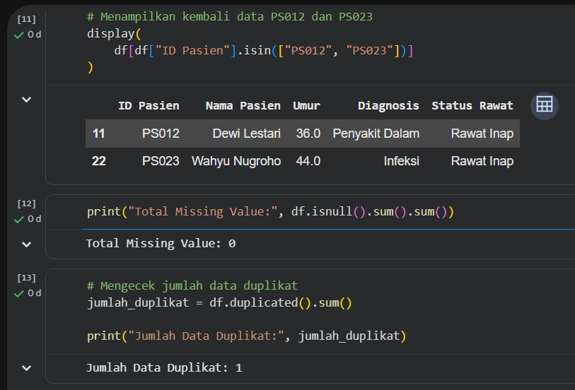
5. Verifikasi dan Deteksi Duplikat
6
Penjelasan
PS012 dan PS023 ditampilkan kembali untuk memastikan hasil imputasi sudah masuk. Total missing value menjadi 0. Selanjutnya duplicated().sum() mendeteksi 1 data duplikat pada dataset.

Slide 7
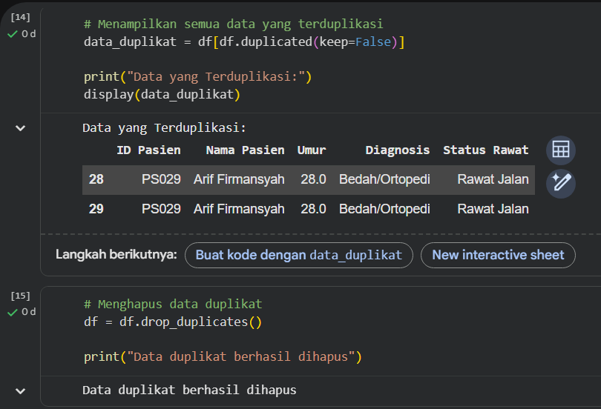
6. Menghapus Data Duplikat
7
Penjelasan
Data duplikat yang ditemukan adalah PS029 – Arif Firmansyah yang muncul dua kali dengan atribut identik. Fungsi drop_duplicates() digunakan untuk menghapus satu salinan sehingga hanya data unik yang dipertahankan.

Slide 8
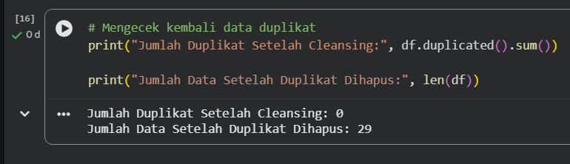
7. Verifikasi Penghapusan Duplikat
8
Penjelasan
Setelah penghapusan, jumlah data duplikat menjadi 0. Jumlah baris dataset berkurang dari 30 menjadi 29 karena satu baris duplikat telah dihapus.

Slide 9
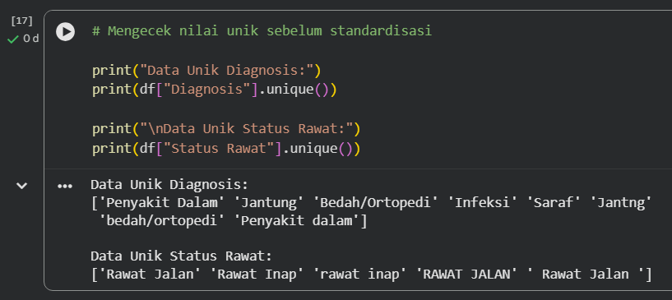
8. Identifikasi Inkonsistensi Teks
9
Penjelasan
Nilai unik pada Diagnosis dan Status Rawat diperiksa sebelum standardisasi. Ditemukan variasi penulisan seperti “bedah/ortopedi”, “Penyakit dalam”, “rawat inap”, “RAWAT JALAN”, spasi tambahan, serta typo “Jantng”.

Slide 10
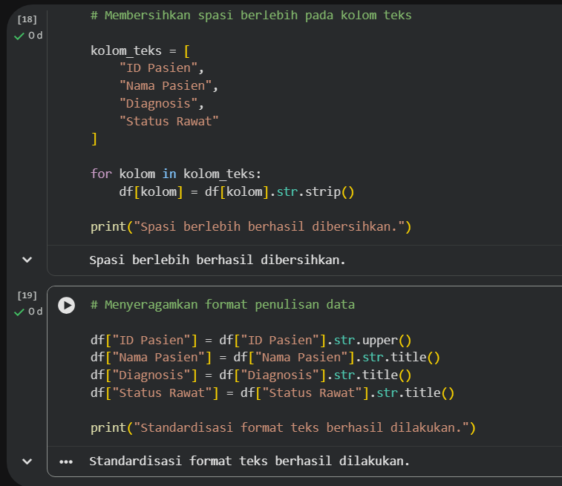
9. Pembersihan dan Standardisasi Teks
10
Penjelasan
str.strip() digunakan untuk menghapus spasi berlebih pada kolom teks. Selanjutnya ID Pasien diseragamkan dengan upper(), sedangkan Nama Pasien, Diagnosis, dan Status Rawat menggunakan title(). Tujuannya agar kategori yang sama memiliki format penulisan yang konsisten.

Slide 11
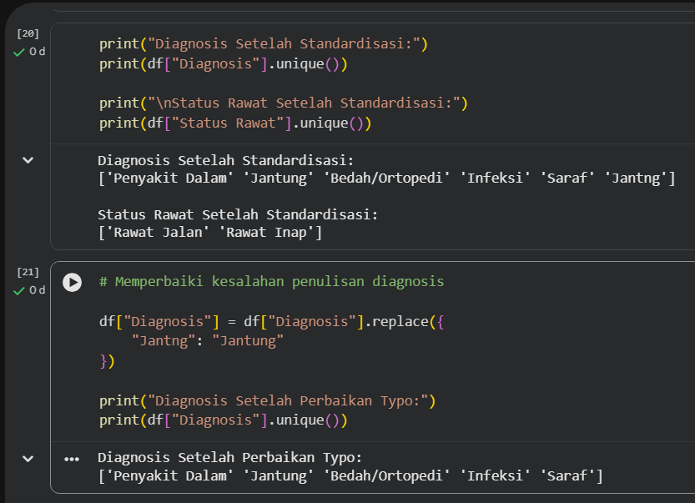
10. Perbaikan Typo Diagnosis
11
Penjelasan
Setelah standardisasi, typo “Jantng” masih terdeteksi karena bukan masalah kapitalisasi. replace() digunakan untuk mengubah “Jantng” menjadi “Jantung”. Hasil akhirnya menyisakan lima kategori diagnosis yang konsisten.

Slide 12
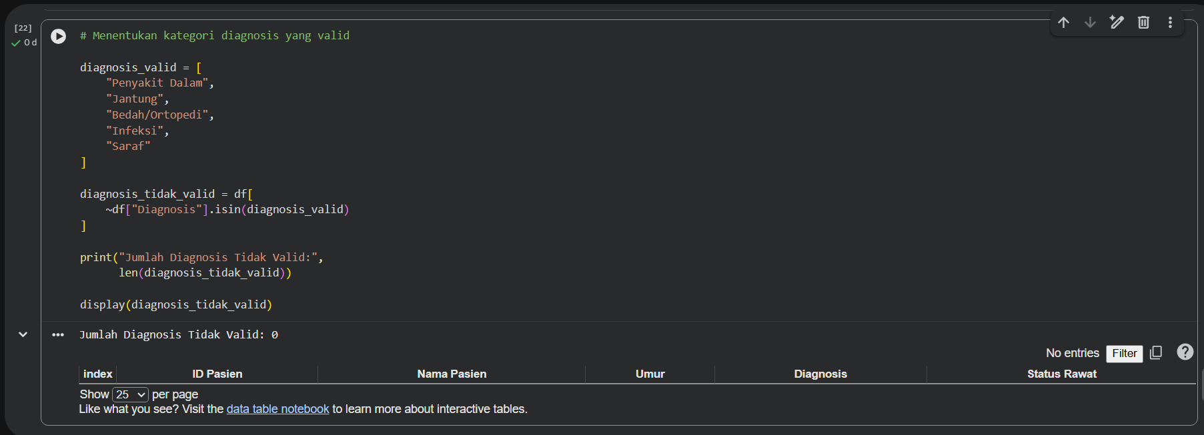
11. Validasi Diagnosis
12
Penjelasan
Diagnosis divalidasi terhadap lima kategori yang diperbolehkan: Penyakit Dalam, Jantung, Bedah/Ortopedi, Infeksi, dan Saraf. Hasil validasi menunjukkan 0 diagnosis tidak valid.

Slide 13
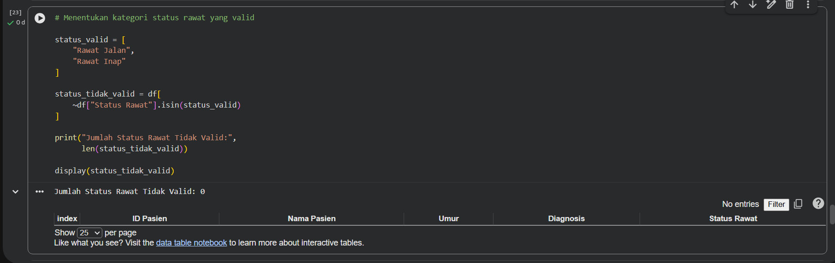
12. Validasi Status Rawat
13
Penjelasan
Status Rawat dibatasi pada dua kategori, yaitu Rawat Jalan dan Rawat Inap. Setelah pembersihan dan standardisasi, hasil validasi menunjukkan 0 status rawat tidak valid.

Slide 14
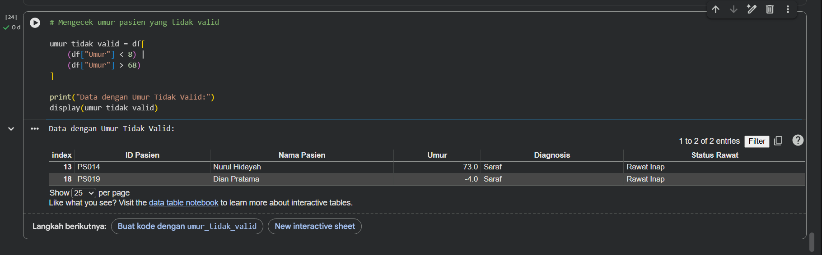
13. Deteksi Umur Tidak Valid
14
Penjelasan
Rentang umur yang digunakan adalah 8–68 tahun. Pemeriksaan menemukan dua data di luar batas: PS014 berumur 73 tahun dan PS019 berumur -4 tahun. Karena umur sebenarnya tidak diketahui, kedua baris tersebut dikeluarkan dari dataset agar tidak memasukkan asumsi baru.

Slide 15
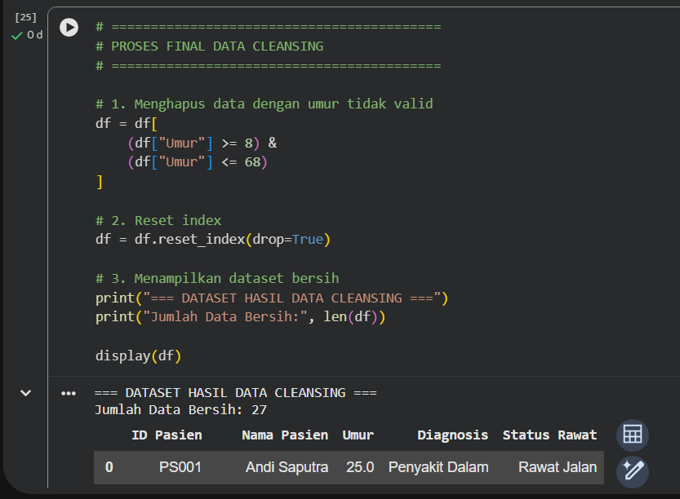
14. Dataset Hasil Data Cleansing
15
Penjelasan
Setelah dua umur tidak valid dihapus dan index di-reset, dataset akhir berjumlah 27 data bersih. Dataset ini telah melalui penanganan missing value, penghapusan duplikat, standardisasi teks, koreksi typo, dan validasi rentang umur.

Slide 16
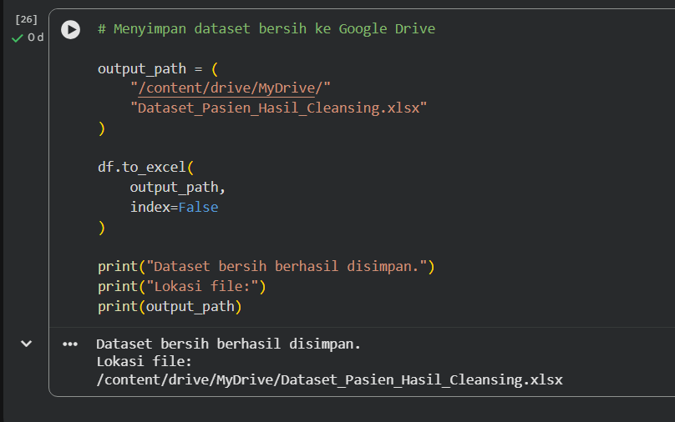
15. Menyimpan Dataset Bersih
16
Penjelasan
Dataset akhir disimpan kembali ke Google Drive dalam format Excel menggunakan df.to_excel() dengan index=False. File tersimpan sebagai “Dataset_Pasien_Hasil_Cleansing.xlsx” sehingga dapat digunakan untuk analisis atau proses data mining berikutnya.

Slide 17
Ringkasan Hasil Data Cleansing
17
30
2
1
2
27
Data Awal
Missing Value Ditangani
Duplikat Dihapus
Umur Tidak Valid Dihapus
Data Bersih
Proses data cleansing menghasilkan dataset yang lebih konsisten dan siap digunakan. Missing value pada Umur dan Diagnosis ditangani melalui imputasi median dan modus, data duplikat dihapus, format teks diseragamkan, typo diagnosis diperbaiki, kategori divalidasi, dan dua umur di luar rentang 8–68 tahun dikeluarkan. Hasil akhir adalah 27 data pasien bersih.

Slide 18
DATA ENRICHMENT
Menambahkan informasi baru berupa Kelompok Umur pada dataset hasil cleansing

Slide 19
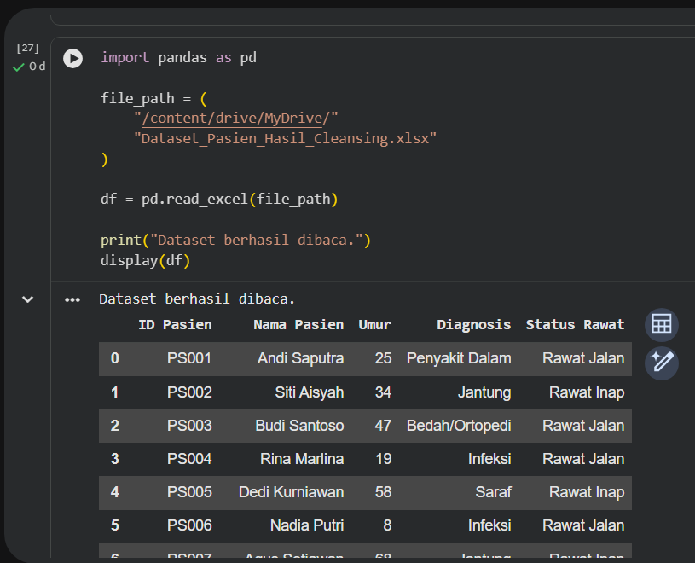
16. Membaca Dataset Hasil Cleansing
19
Penjelasan
Data enrichment dimulai dari dataset yang sudah bersih. File Dataset_Pasien_Hasil_Cleansing.xlsx dibaca kembali menggunakan pandas.read_excel(). Dengan menggunakan data hasil cleansing, proses enrichment tidak membawa kembali missing value, duplikat, atau inkonsistensi yang sebelumnya sudah diperbaiki.

Slide 20
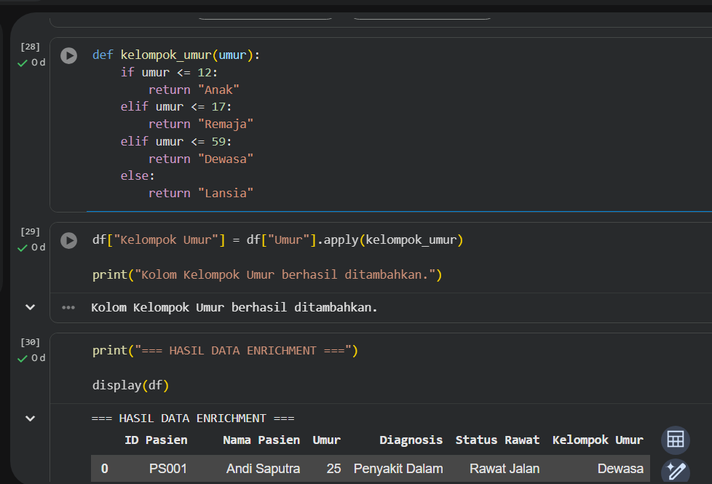
17. Menambahkan Atribut Kelompok Umur
20
Penjelasan
Fungsi kelompok_umur() membentuk informasi baru dari atribut Umur. Untuk latihan ini, umur dikelompokkan menjadi Anak (≤12), Remaja (13–17), Dewasa (18–59), dan Lansia (≥60). Fungsi kemudian diterapkan dengan apply() sehingga muncul kolom baru bernama Kelompok Umur. Inilah proses utama data enrichment.

Slide 21
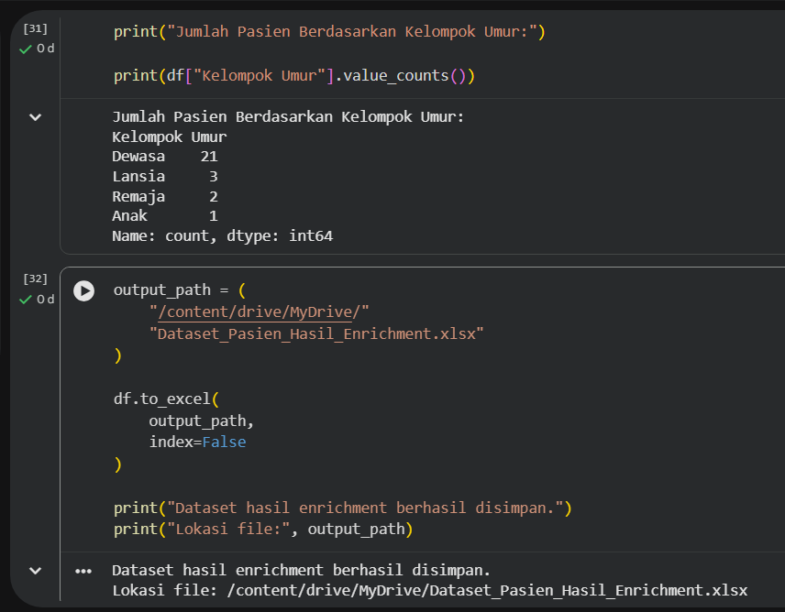
18. Distribusi dan Penyimpanan Hasil Enrichment
21
Penjelasan
value_counts() digunakan untuk melihat distribusi pasien berdasarkan Kelompok Umur. Hasilnya terdiri dari 21 Dewasa, 3 Lansia, 2 Remaja, dan 1 Anak. Dataset yang telah diperkaya kemudian disimpan ke Google Drive sebagai Dataset_Pasien_Hasil_Enrichment.xlsx.

Slide 22
Kesimpulan Proses Data
22
30
27
5 → 6
1
Data awal
Data setelah cleansing
Jumlah atribut
Atribut enrichment
Data cleansing memperbaiki kualitas dataset melalui penanganan missing value, duplikat, inkonsistensi teks, typo, dan umur tidak valid. Setelah dataset menjadi bersih, data enrichment menambahkan atribut Kelompok Umur agar informasi pasien lebih mudah dikelompokkan dan dianalisis. Dataset akhir tetap berisi 27 pasien, tetapi jumlah atribut bertambah dari 5 menjadi 6.

